Slide 1
Презентация проекта: «Калькулятор» (Calculator Game)
Версия: Calc_beta_0.6_FirstMini-Game
Дата: 10.11.2025
Автор: Лугов Святослав

Slide 2
1. Концепция проекта
Жанр: Коллекция мини-игр с интерфейсом калькулятора
Основная идея: Пользователь взаимодействует с калькулятором, запуская события и мини-игры в процессе вычислений
Целевая аудитория: Все возрастные группы, геймеры и люди, использующие расчёты в повседневной жизни
Платформа: PC (Windows)
Геймплей: Динамичный, основанный на нажатии клавиш и кнопок

Slide 3
2. Достижения на текущий момент
Реализовано стабильное главное меню в стиле калькулятора
Добавлен полный функционал скобок для сложных математических выражений, кнопка включения режима игры
Исправлены критические баги предыдущих версий
Улучшена стабильность и отзывчивость интерфейс

Slide 4
3. Игровой процесс
Основные механики:
Ввод выражений с поддержкой скобок
Запуск мини-игр и событий через специальные комбинации
Простое и интуитивное управление (кнопки, клавиатура)
Мини-игры:
- Платформеры (2D, 3D)
- Аркады
- Головоломки
- Динамические события (например, «Не дели на ноль!»)

Slide 5
4. Интерфейс и графика
Главное меню:
- Стилизовано под классический калькулятор
- Разрешение: 370×580
- Чёткое текстовое поле для ввода и результата
- Игровой HUD:
- Адаптируется под каждую мини-игру
- Минималистичный и функциональный

Slide 6
5. Техническая часть
- Движок: PuQt6 (QtWidgets, QtApplication)
- Управление: Мышь, клавиатура, кнопки интерфейса
- Звук: Опционально, в зависимости от мини-игры
- Локализация: Русский язык (на данном этапе)

Slide 7
6. План дальнейшей разработки
- Этап 3: Контент и полировка
- Создание UI для мини-игр
- Добавление спрайтов, анимаций, звуков
- Разработка 5+ мини-игр и событий
- Этап 4: Тестирование и релиз
- Балансировка геймплея
- Исправление багов
- Публикация стабильной версии

Slide 8
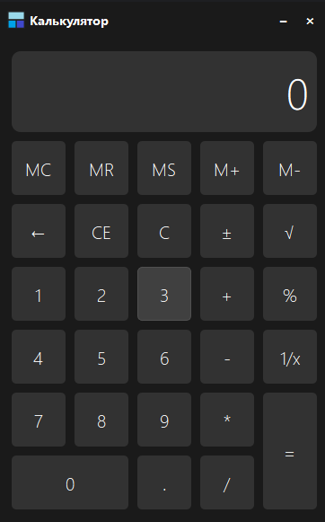
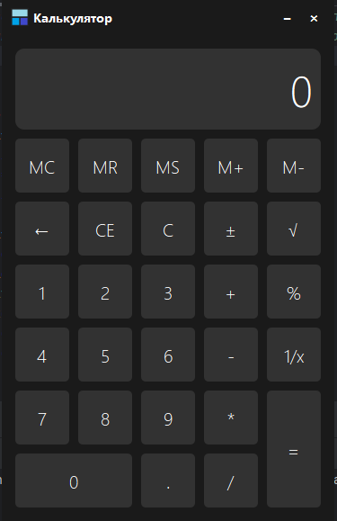
7. Визуализация
Слева курсор наведён на клавишу, а справа – нет.

